Slide 1
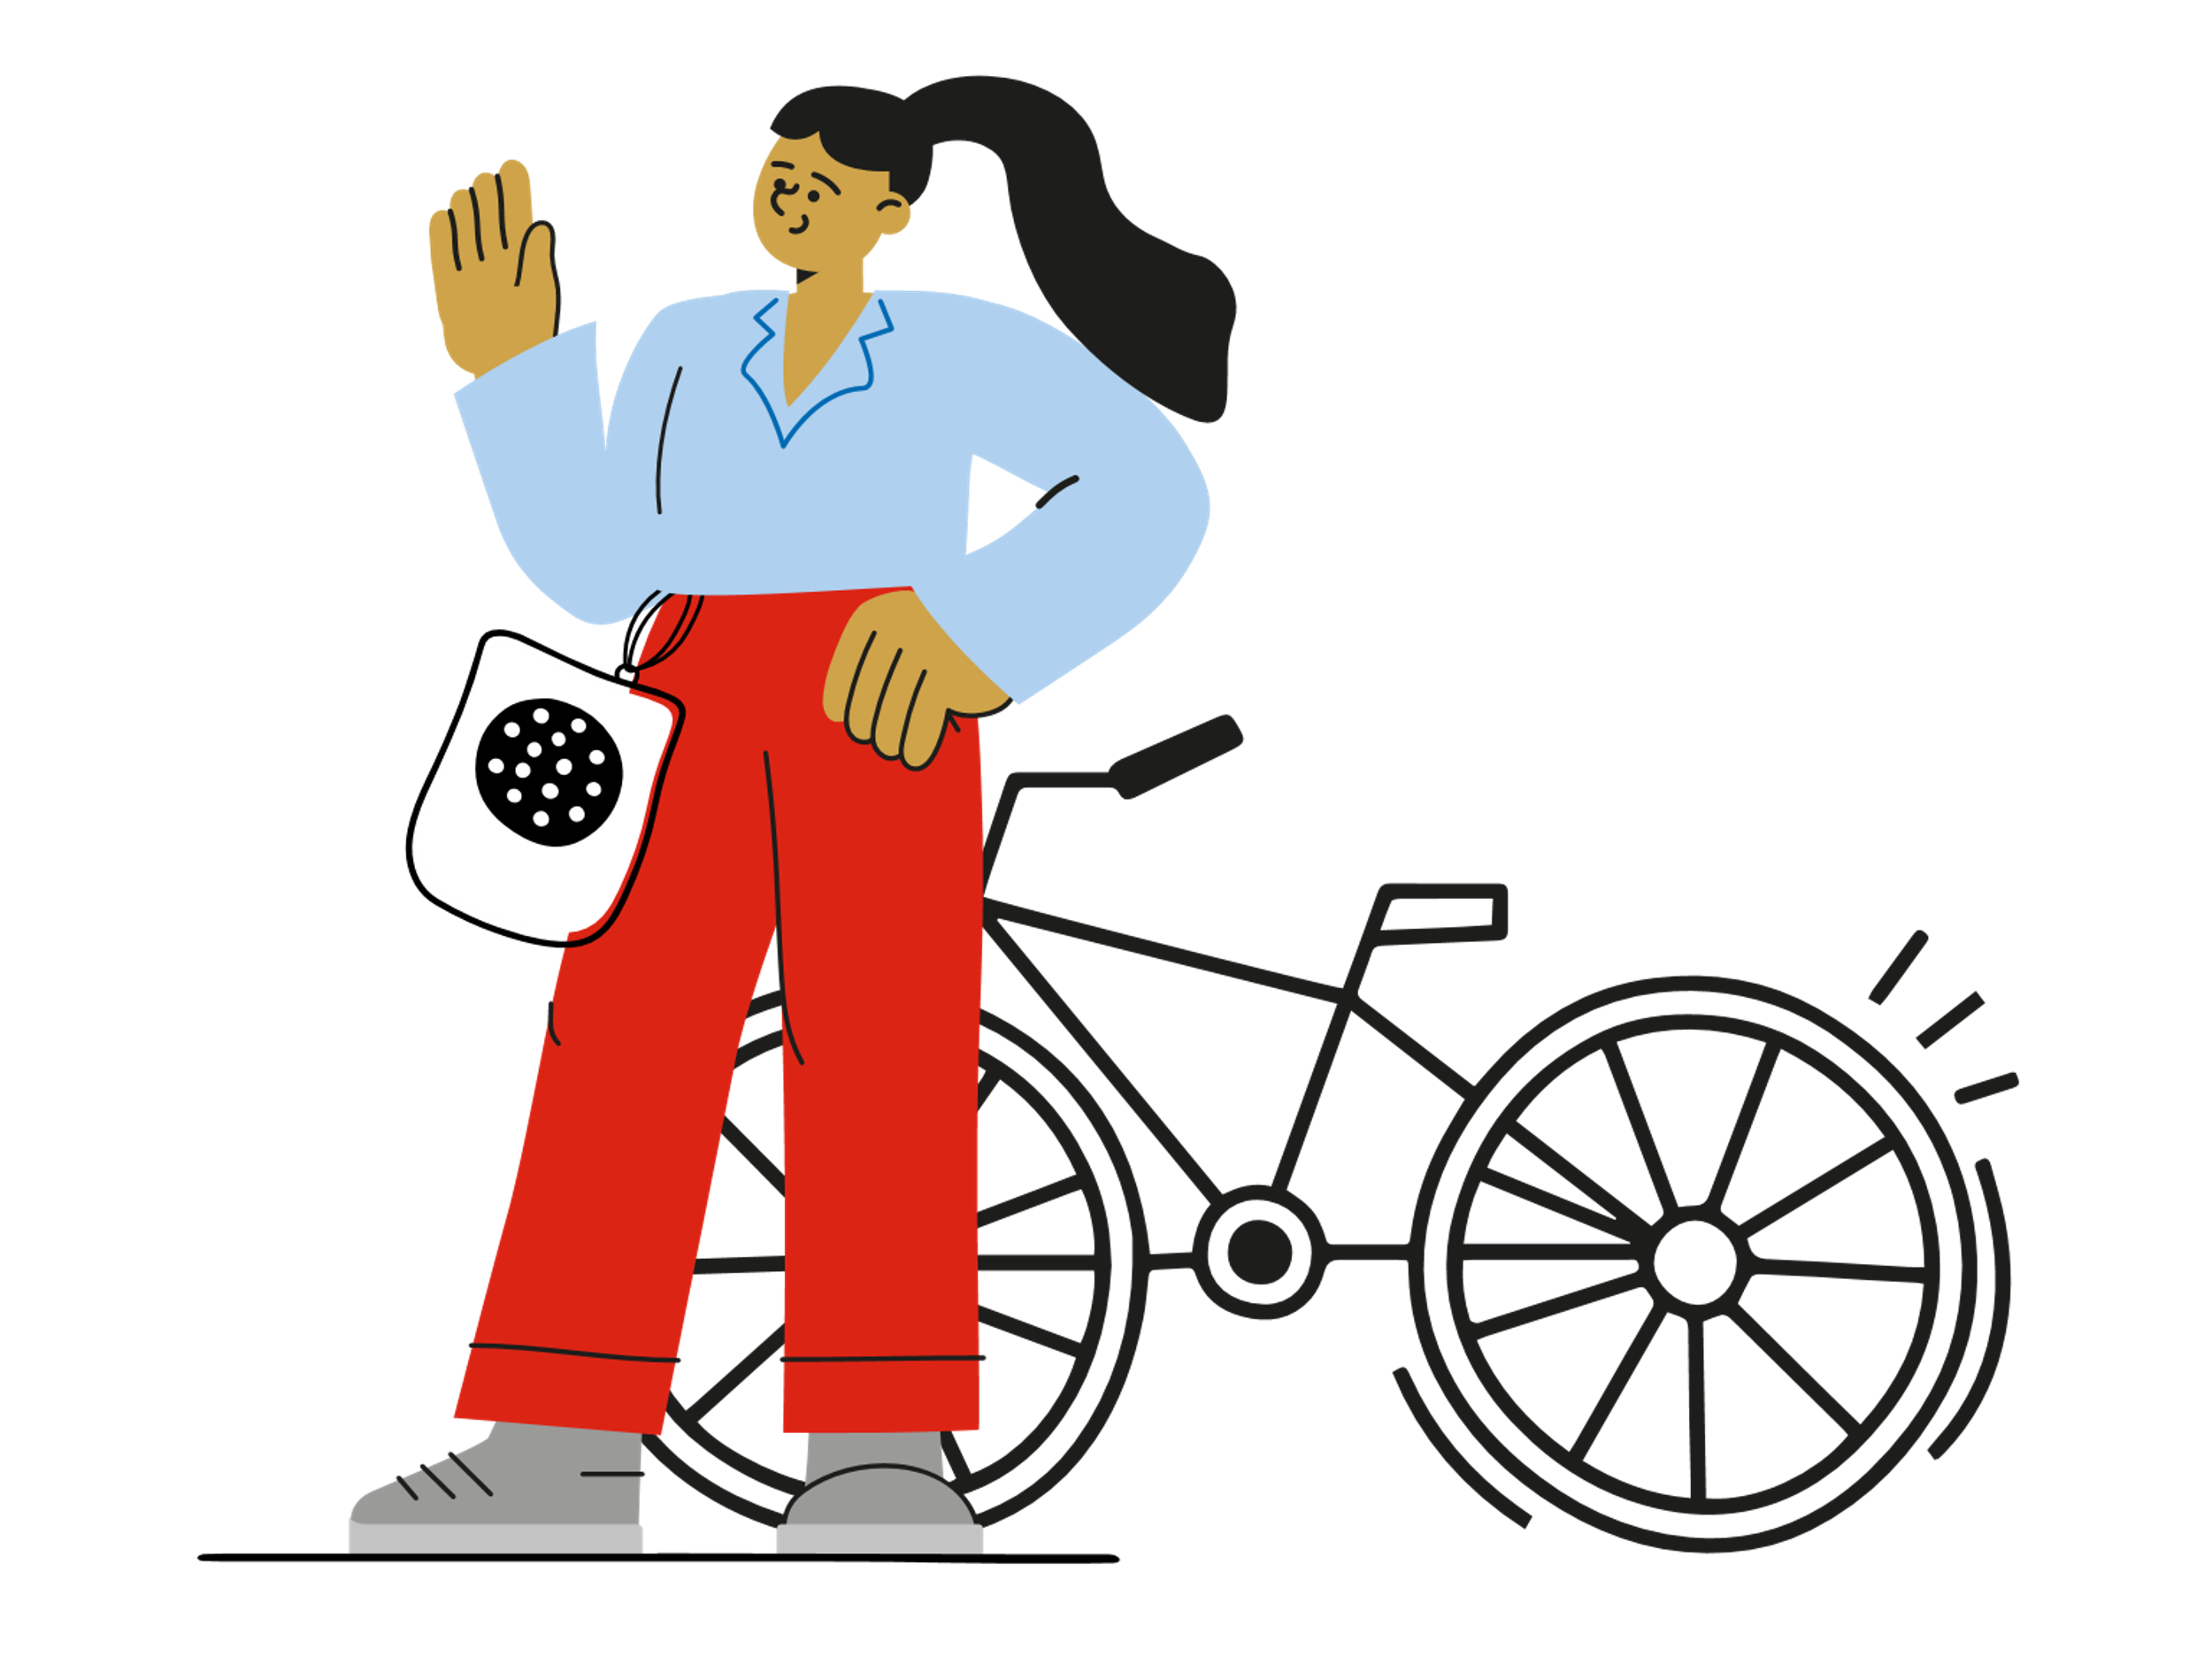
Ilmari – Ilmastoviisas liikkuja (yläkouluille)
Helsingin kaupungin ympäristöpalvelut

Slide 2
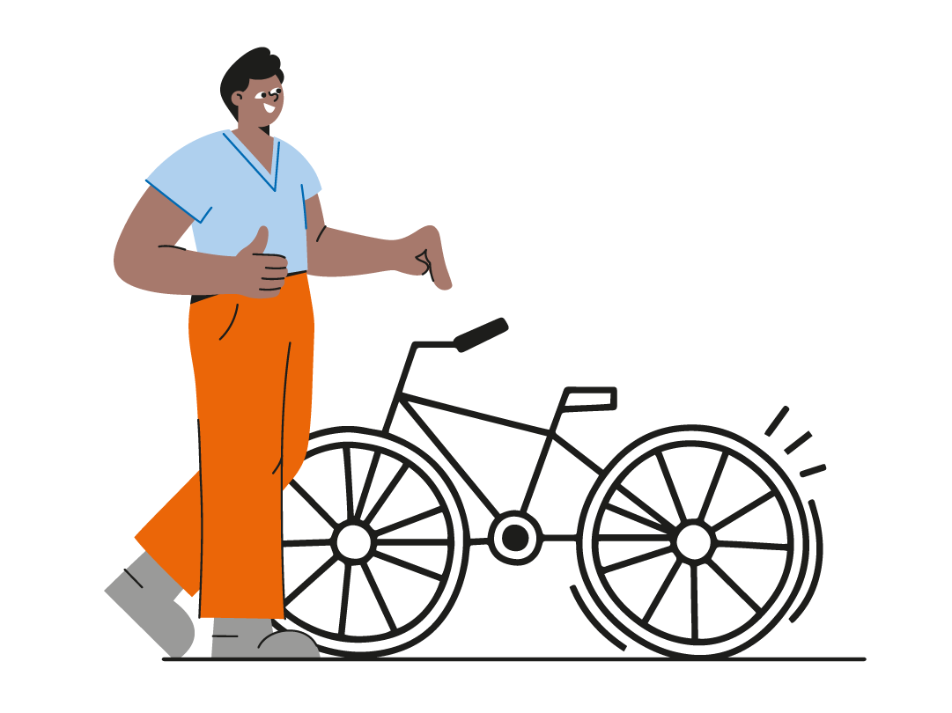
Tänään ohjelmassa:
Liikenteen ympäristövaikutukset
Askel eteenpäin -tehtävä
Tulevaisuuden visiot -tehtävä
Ilmansuojelijat-peli
Tulokset ja yhteenveto

Slide 3
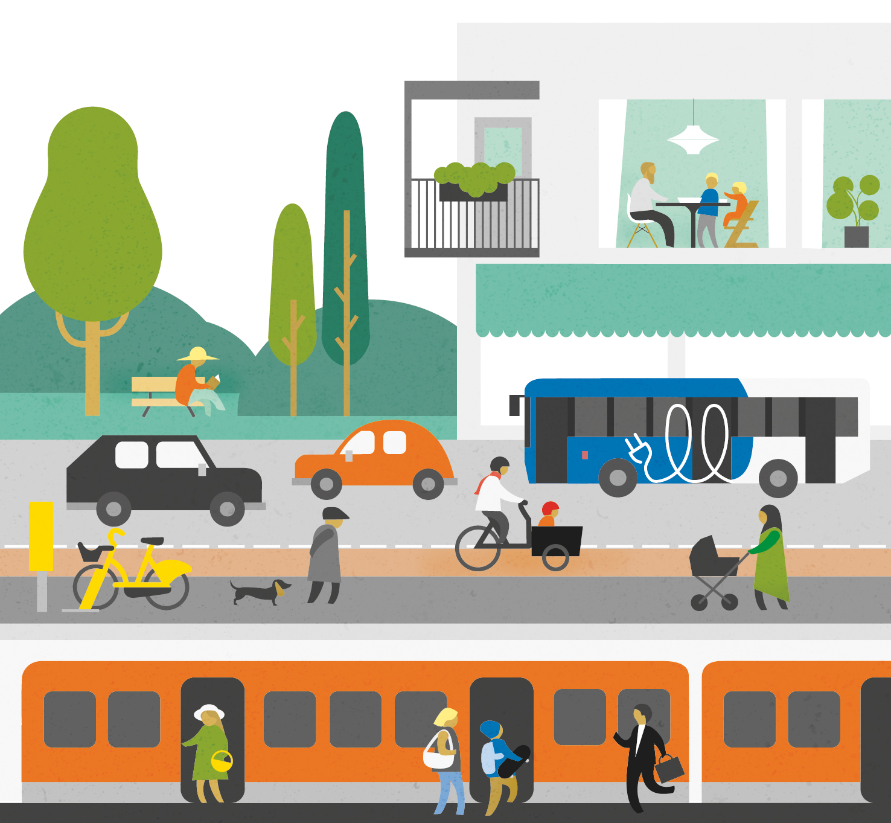
Mitä ovat liikenteen ympäristövaikutukset?
llmastonmuutos
Pakokaasuista ilmaan hiilidioksidia (CO₂ )
Ilmanlaatu
Pakokaasuista terveydelle haitallisia yhdisteitä ja pienhiukkasia
Autojen renkaista ja jarruista pienhiukkasia
Teiden päällysteistä katupölyä
Melu
Autoista, lentokoneista, raideliikenteestä
Mikromuovit
Autojen renkaista ja tien päällysteistä
Notes:
Kysy aluksi tuleeko jollekin mieleen, minkälaisia päästöjä liikkumisesta (tai liikenteestä) tulee?
Huonontavat ilmanlaatua = ilma ei ole niin terveellistä hengittää
Katupöly: Sen huomaa etenkin keväisin, nastarenkaat aiheuttavat enemmän, kun ne rouhivat tien pintaa
Mikromuoveja irtoaa autojen renkaista (jopa 28 % mikromuoveista irtoaa autojen renkaista, tekstiileistä eniten, 35%)
Liikenteen melu haittaa kaupunkien viihtyisyyttä ja voi aiheuttaa ihmisille stressiä, vaikeuttaa unen saantia jne. Vallitseva "äänimaisema" monessa paikkaa kaupungissa on liikenteen ääni.

Slide 4
Liikenteen ympäristövaikutukset: ilmasto

Slide 5
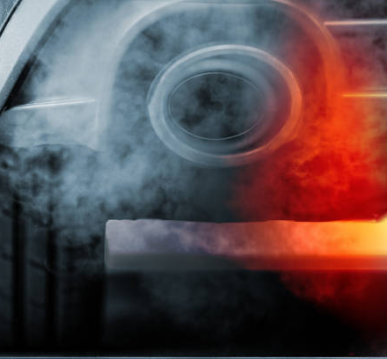
Liikenteen ilmastopäästöt
Perinteisistä polttomoottoriautoista vapautuu ilmaan hiilidioksidia
Liikenteen ilmastopäästöt ovat maailman päästöistä noin 20 %
Helsingissä liikenteen osuus on tällä hetkellä noin kolmasosa, mutta ensi vuodesta lähtien jopa yli puolet kaikista päästöistä
Helsingillä on tavoite olla hiilineutraali vuonna 2030 -> liikenteen päästöt yksi iso haaste tavoitteen saavuttamisessa

Slide 6
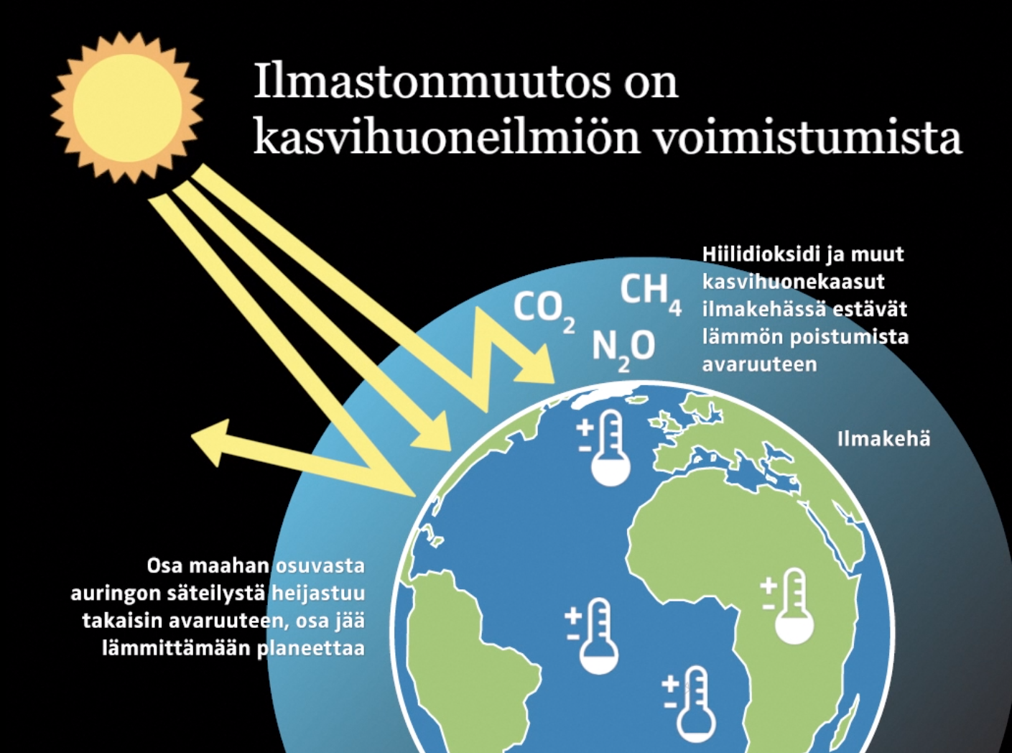
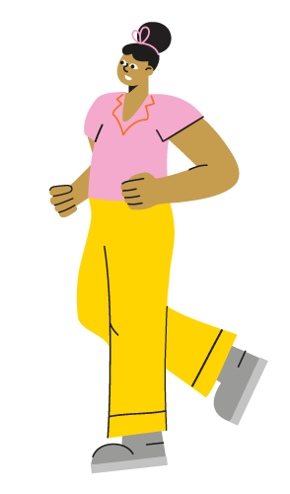
Ilmastonmuutos
Kuinka suuri osa ilmastotieteilijöistä pitää ilmastonmuutosta todellisena ja pääosin ihmisen aiheuttamana? A) 20% B) 55% C) 79% vai D) 97%
Notes:
Onko ilmastonmuutos tuttu termi?
Oikea vastaus kysymykseen: D

Slide 7
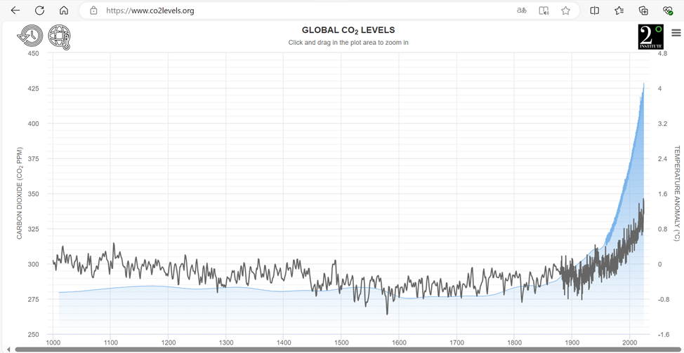
Maan keskilämpötila ja CO₂

Slide 8
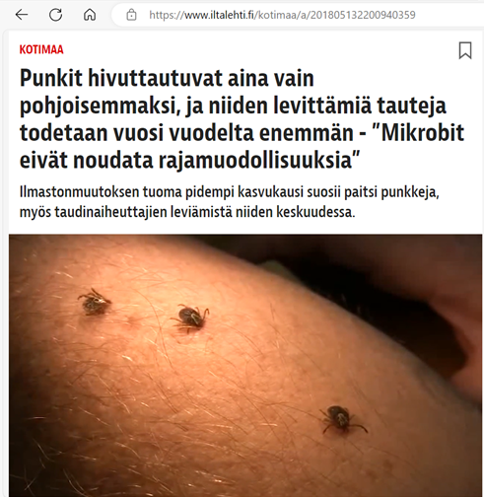
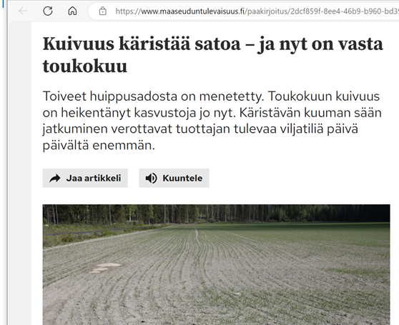
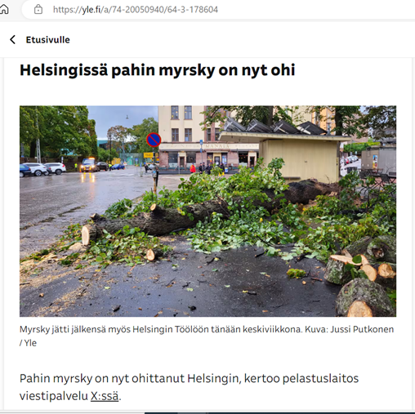
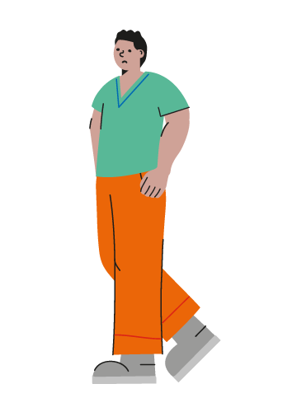
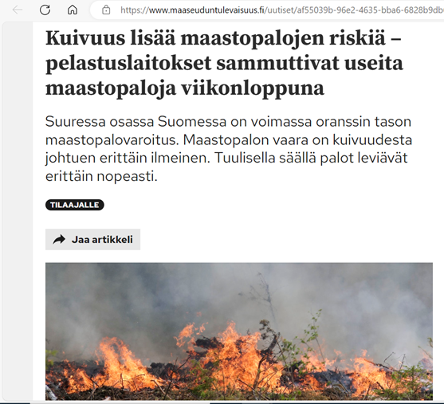
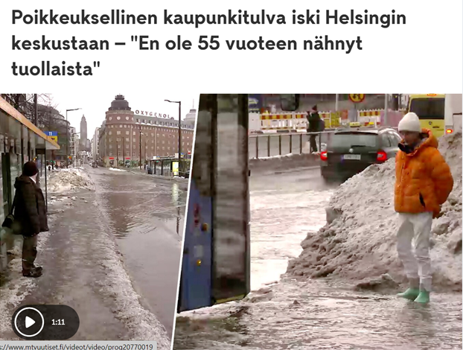
Ilmastonmuutoksen vaikutukset
Notes:
Onko kuvat tuttuja, oletteko nähneet? (viittaus ne jotka nähneet)
Lähes kaikki maailman maat sitoutuneet parempaa elämää maapallolla
Suomi ja Helsinki sitoutuneet
Jos ajatellaan liikkennettä/liikkumista, niin mihin tavoitteisiin liikkuminen voisi liittyä? (kysytään, mitä tulee mieleen)

Slide 9
Voimme vielä vaikuttaa
TAVOITE
+1,5

Slide 10
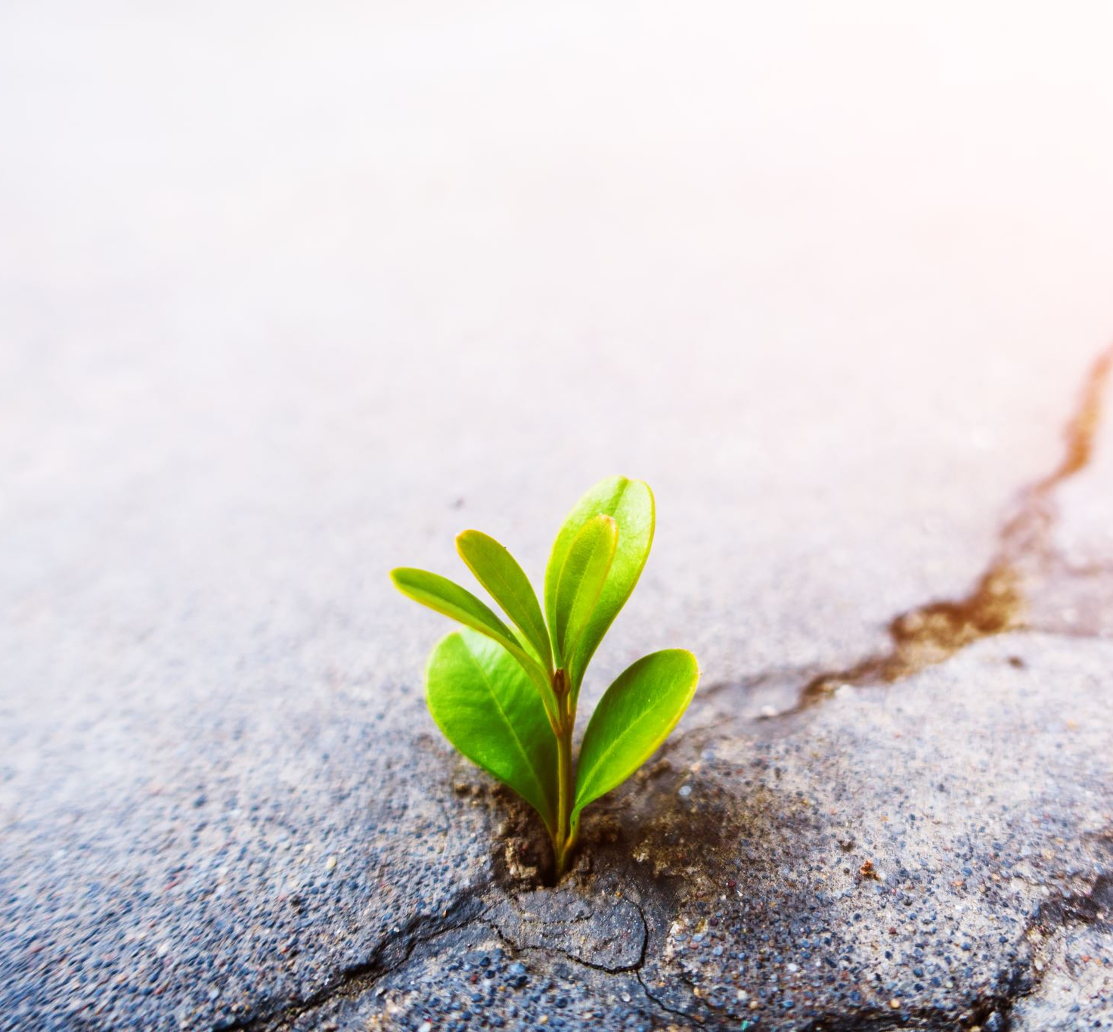
Päästökehitys
Helsingin päästöt vähentyneet 45 % vuodesta 1990
Tieliikenteen päästöt vähenivät 8 % vuonna 2023
Muutos on siis mahdollinen, mutta kaikkia tarvitaan mukaan!

Slide 11
Liikenteen ympäristövaikutukset: ilmanlaatu

Slide 12
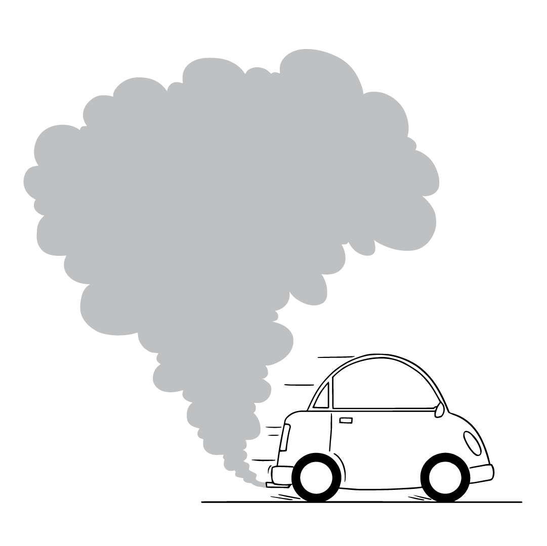
Ilmansaasteet
Autojen pakokaasujen sisältämät pienhiukkaset ovat haitallisia terveydelle
Suurin ilmansaasteiden lähde Helsingissä on liikenne
Sähköautoista pienhiukkasia tai hiilidioksidia ei tule
Autojen renkaat jauhavat tienpintaa ja irrottavat päällysteestä katupölyä hengitysilmaan
Katupöly ärsyttää hengityselimiä ja aiheuttaa terveyshaittaa varsinkin herkille väestöryhmille
Sähköautot eivät vähennä katupölyn määrää

Slide 13
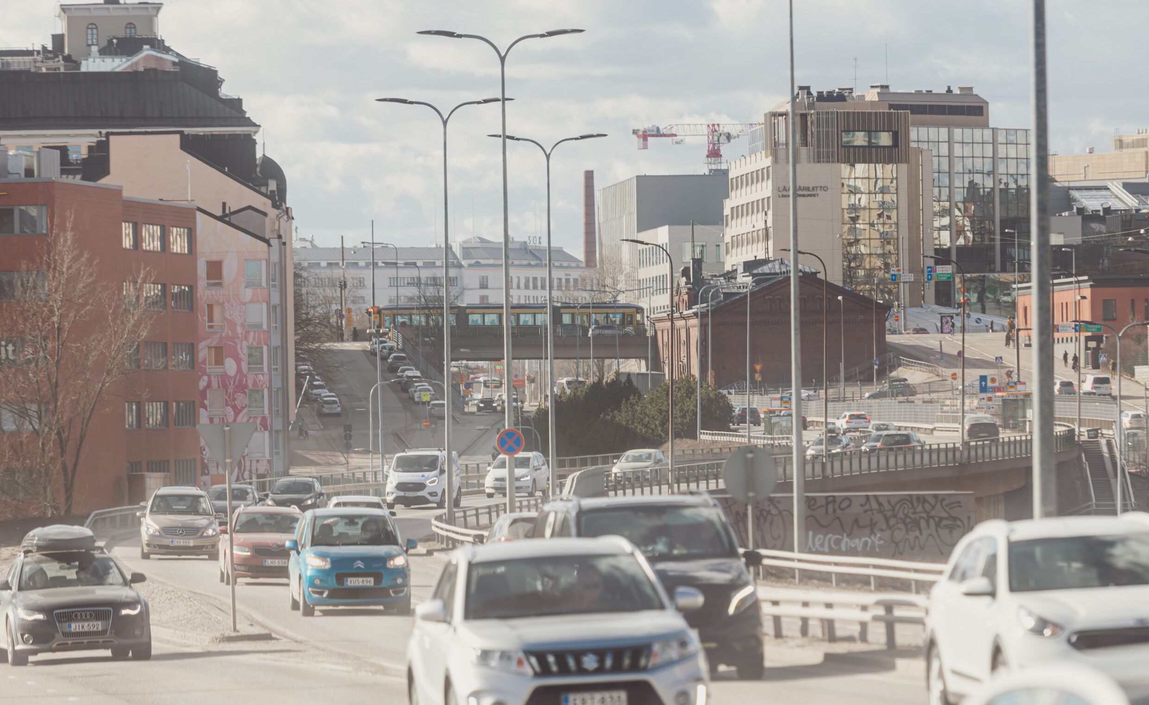
Kuva vilkasliikenteisestä kaupunkiympäristöstä
Notes:
Kuva toimii keskustelun apuna havainnollistamaan liikenteen eri ympäristövaikutuksia
Ilmanlaatu
Melu (miettikää, millainen äänimaailma)
Tila: tila varattu autoille, ei mukava kulkea jalan tai pyörällä esim. ilma ja hajut, äänet epämiellyttäviä

Slide 14
Ilmansaasteet suodattimessa
Ilmanvaihtokanavan suodatin 6 kk käytön jälkeen

Slide 15
Liikenteen ympäristövaikutukset: melu

Slide 16
Melu, tieliikenteen melukartta
Notes:
Helsingin meluselvityksen tulokset tieliikenteen melusta. Kuvasta on havaittavissa, että tieliikenteestä aiheutuu merkittävää melua.

Slide 17
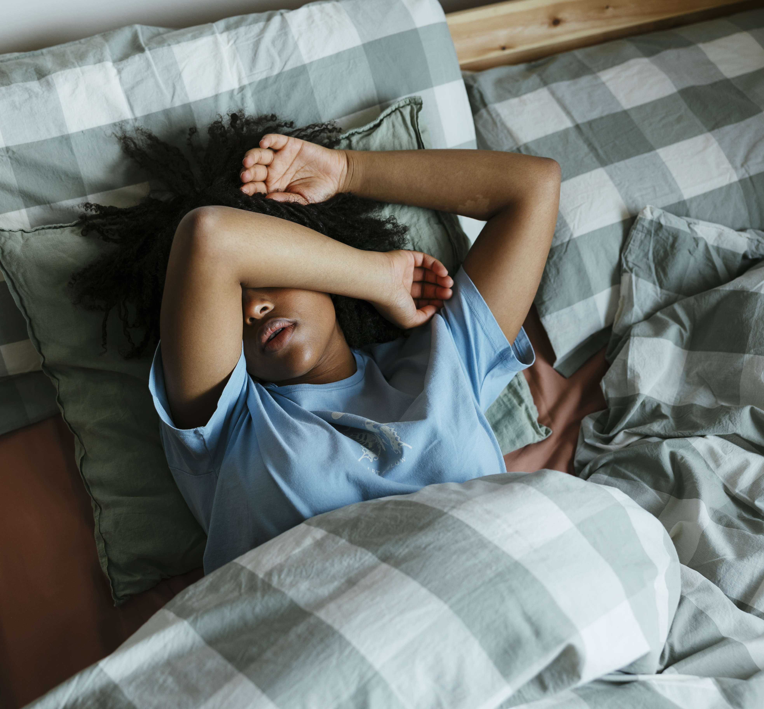
Melun terveysvaikutukset
Melulla on monenlaisia välittömiä ja pidempi-aikaisia terveysvaikutuksia
Melulle altistuminen voi häiritä nukahtamista ja heikentää unenlaatua
Pitkään jatkuneena altistuminen voi johtaa
stressiin
väsymykseen
mielialan ja oppimisen heikkenemiseen
sydänongelmiin

Slide 18
Liikenteen ympäristövaikutukset: mikromuovit

Slide 19
Mikromuovit
Notes:
Puolet eli 2 250 tonnia meren mikromuovista on peräisin liikenteestä eli autojen renkaista ja tiepinnoitteista.

Slide 20
Kestävä liikkuminen
Notes:
Kulkupelillä on väliä video (1:41): https://www.google.com/search?q=Kulkuoelill%C3%A4+on+v%C3%A4li%C3%A4&rlz=1C1GCOU_enFI1150FI1150&oq=Kulkuoelill%C3%A4+on+v%C3%A4li%C3%A4&gs_lcrp=EgZjaHJvbWUyBggAEEUYOTIJCAEQIRgKGKAB0gEINTAwN2owajGoAgCwAgA&sourceid=chrome&ie=UTF-8#fpstate=ive&vld=cid:e03100a3,vid:k97E6dAPAzg,st:0

Slide 21
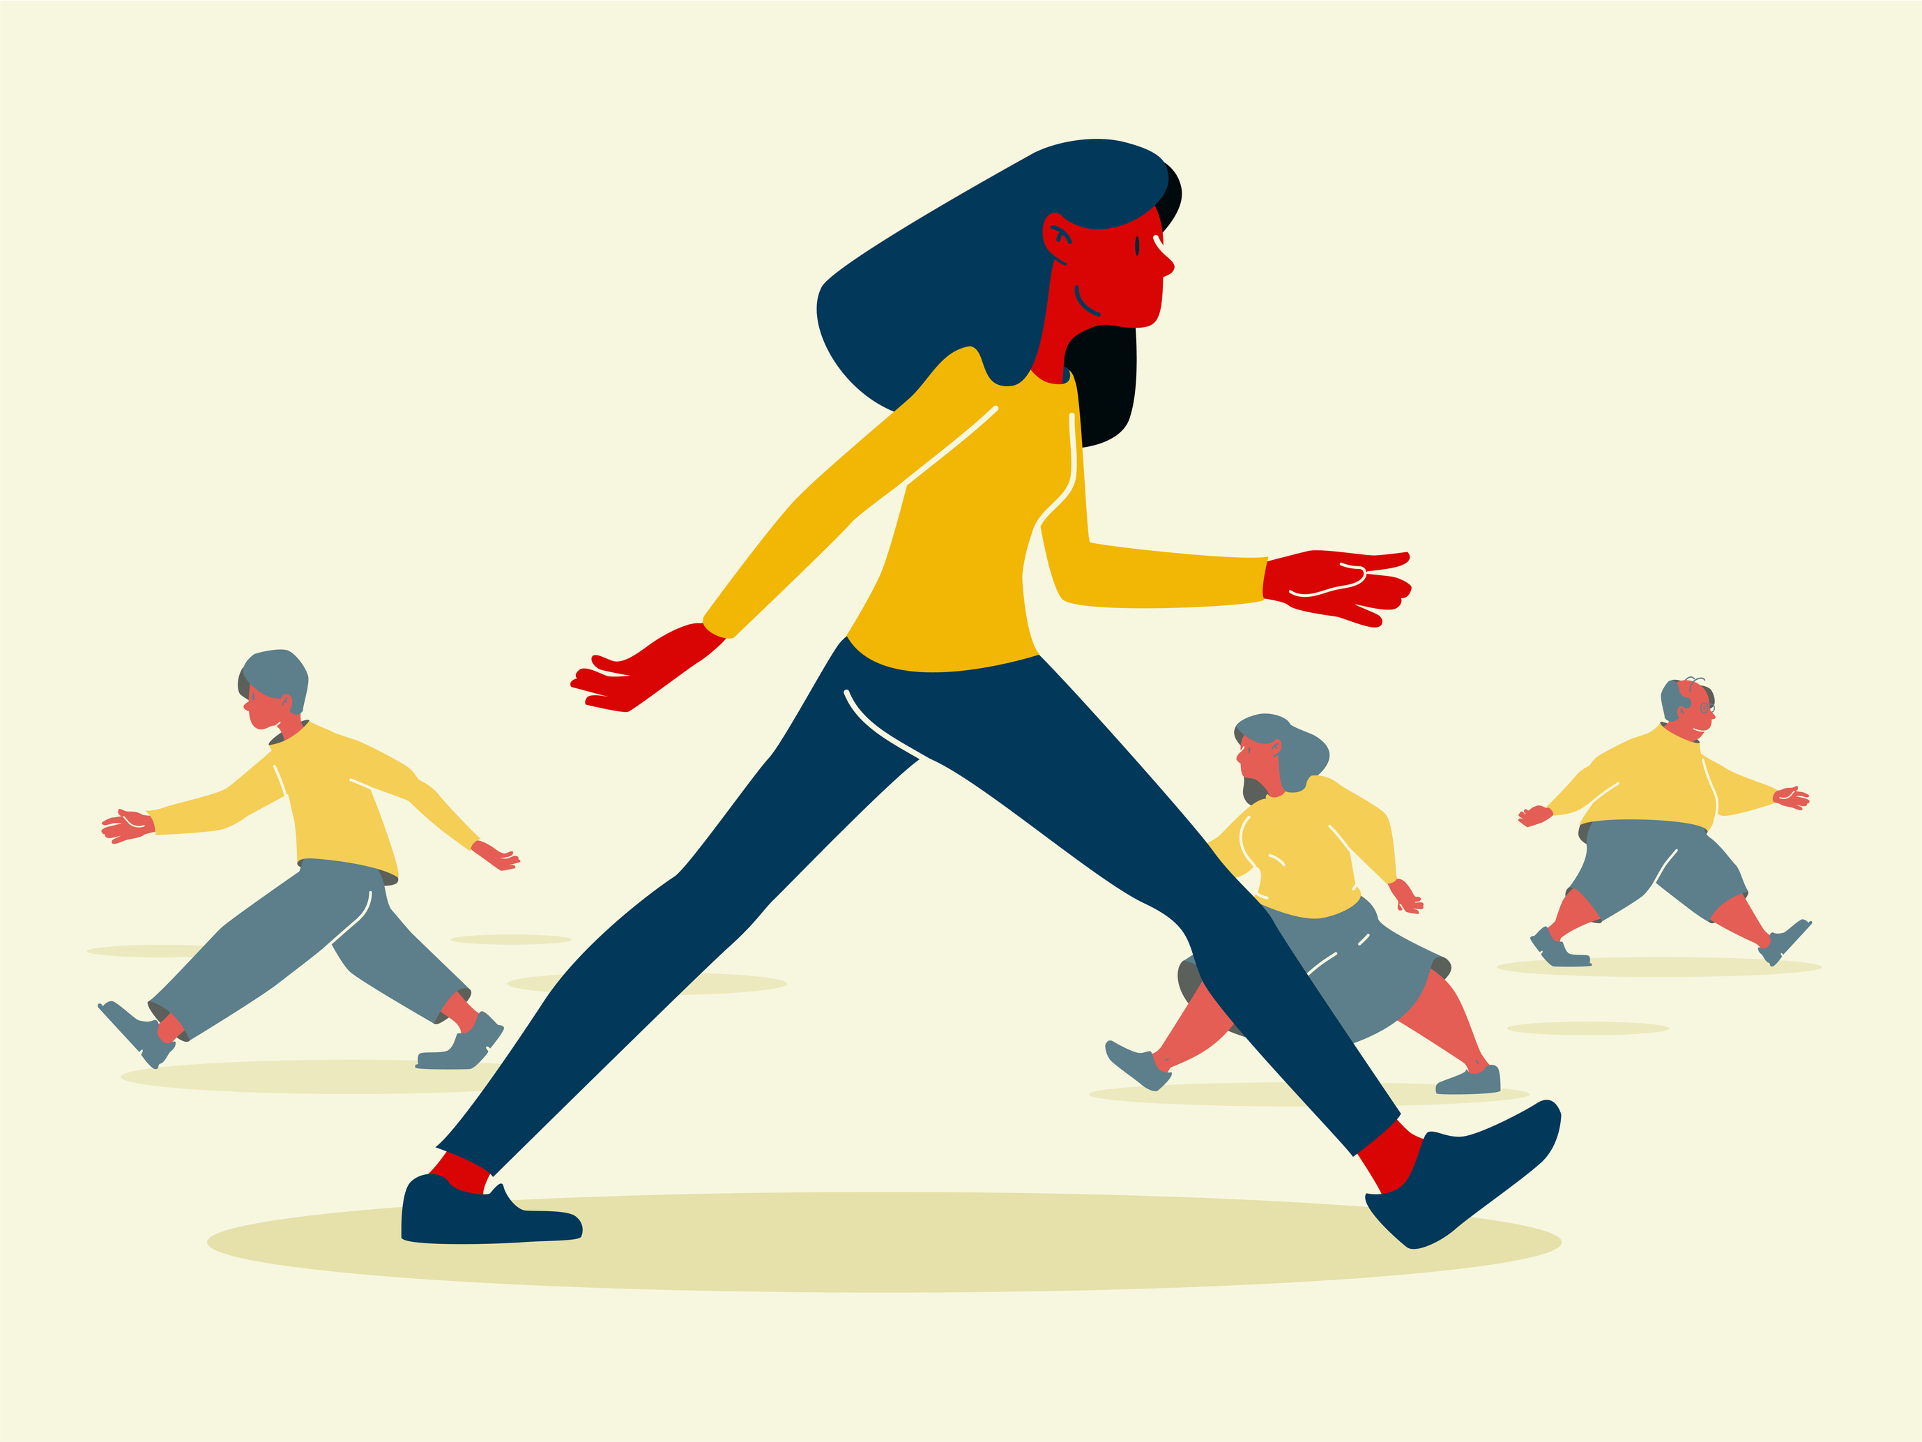
Askel eteenpäin -tehtävä
Autojen aiheuttamat saasteet ja pölyt aiheuttavat minulle terveysongelmia
En tunne oloani turvalliseksi liikenteessä
Liikenteen melu aiheuttaa minulle stressiä
Minun on hankala liikkua, jos kävely- ja pyöräteitä ei ole talvella aurattu
Luotettava ja edullinen julkinen liikenne on minulle tärkeä
Pitkät etäisyydet vaikeuttavat liikkumistani
Ilmastonmuutos vaikuttaa elämääni
En hyödy fossiilisten polttoaineiden käytöstä
Hyvin suunnitellut ja hoidetut kävely- ja pyöräilyreitit auttavat minua liikkumaan
En kaipaa lisää autoteitä tai parkkipaikkoja
Autotiet vievät tilaa elinympäristöstäni
Autotiet haittaavat liikkumistani paikasta toiseen
Notes:
Oppilaille jaetaan roolikortit, joissa on erilaisia liikkujia ja liikenteen haitoista mahdollisesti kärsiviä henkilöitä.
Ohjaaja esittää 12 erilaista väittämää liikenteen vaikutuksista roolihahmoihin.
Oppilaat saavat ottaa askeleita eteenpäin sen mukaan, miten kokevat liikenteen vaikuttavan heidän roolihahmonsa liikkumiseen.
Mallit roolikorteista voi tilata: kymp.ymparistovaikutukset@hel.fi

Slide 22
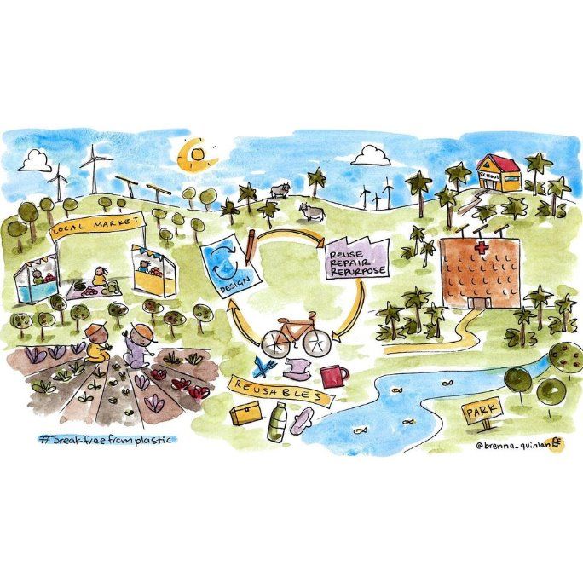
Tulevaisuuden näkymät -tehtävä
Pohtikaa ryhmässä, millainen olisi roolihahmonne kannalta hyvä tulevaisuus:
Mitä muutoksia on tapahtunut paikallisesti ja maailman tasolla?
Miten tähän tulevaisuuteen on päädytty?
Voitte piirtää tai kirjoittaa ajatuksenne.
Notes:
1. Oppilaat jaetaan pieniin ryhmiin, joista jokaiselle jaettaan yksi Askel eteenpäin -tehtävän roolikorteista.
2. Ryhmien tehtävä on pohtia millainen tulevaisuuden maailma olisi roolihahmon kannalta toivottava ja mitä muutoksia maailmassa on täytynyt tapahtua, jotta toivottavaan tulokseen ollaan päästy.
3. Lopuksi voidaan keskustella erilaisista tulevaisuuden skenaarioista ja äänestää oppilaiden mielestä mieluisin vaihtoehto.

Slide 23
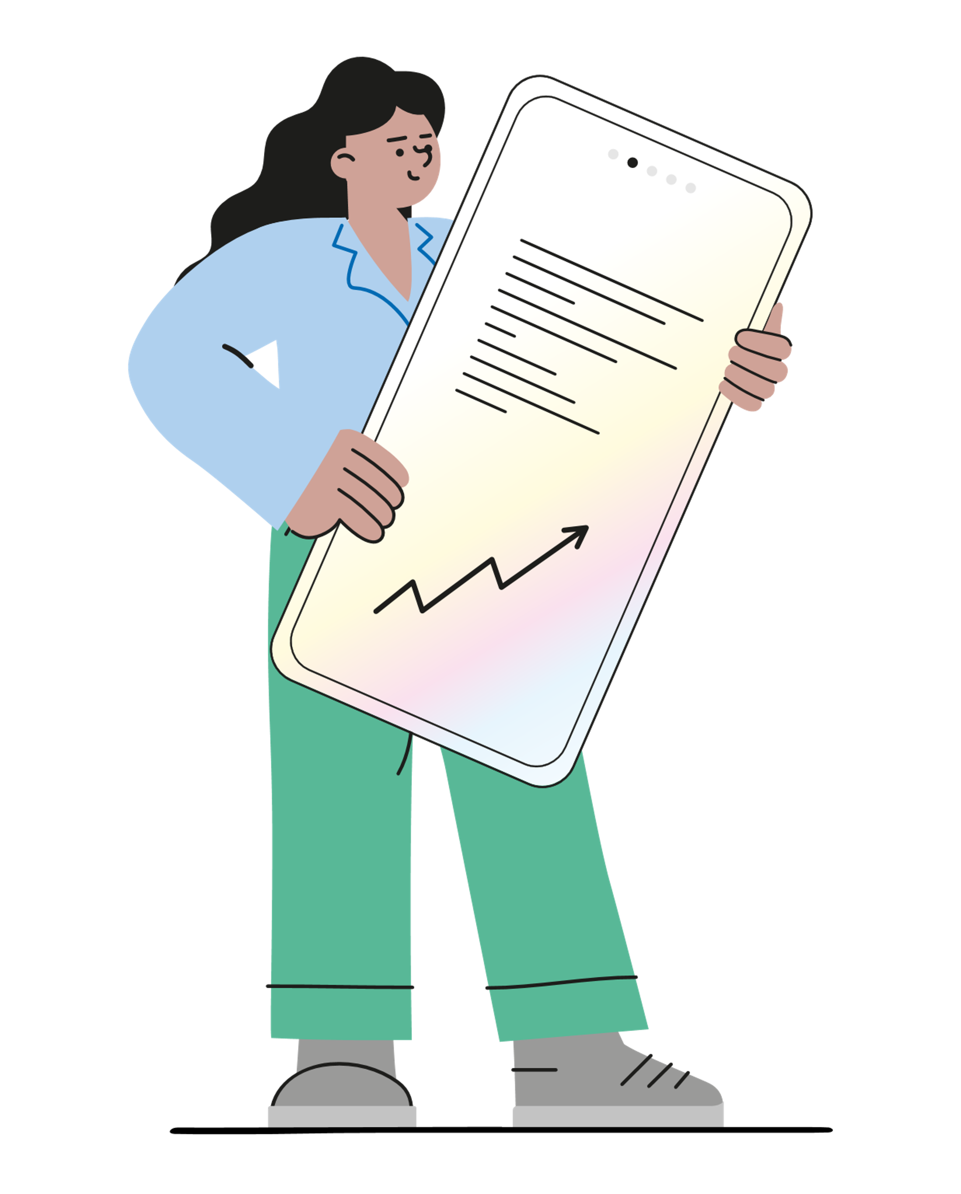
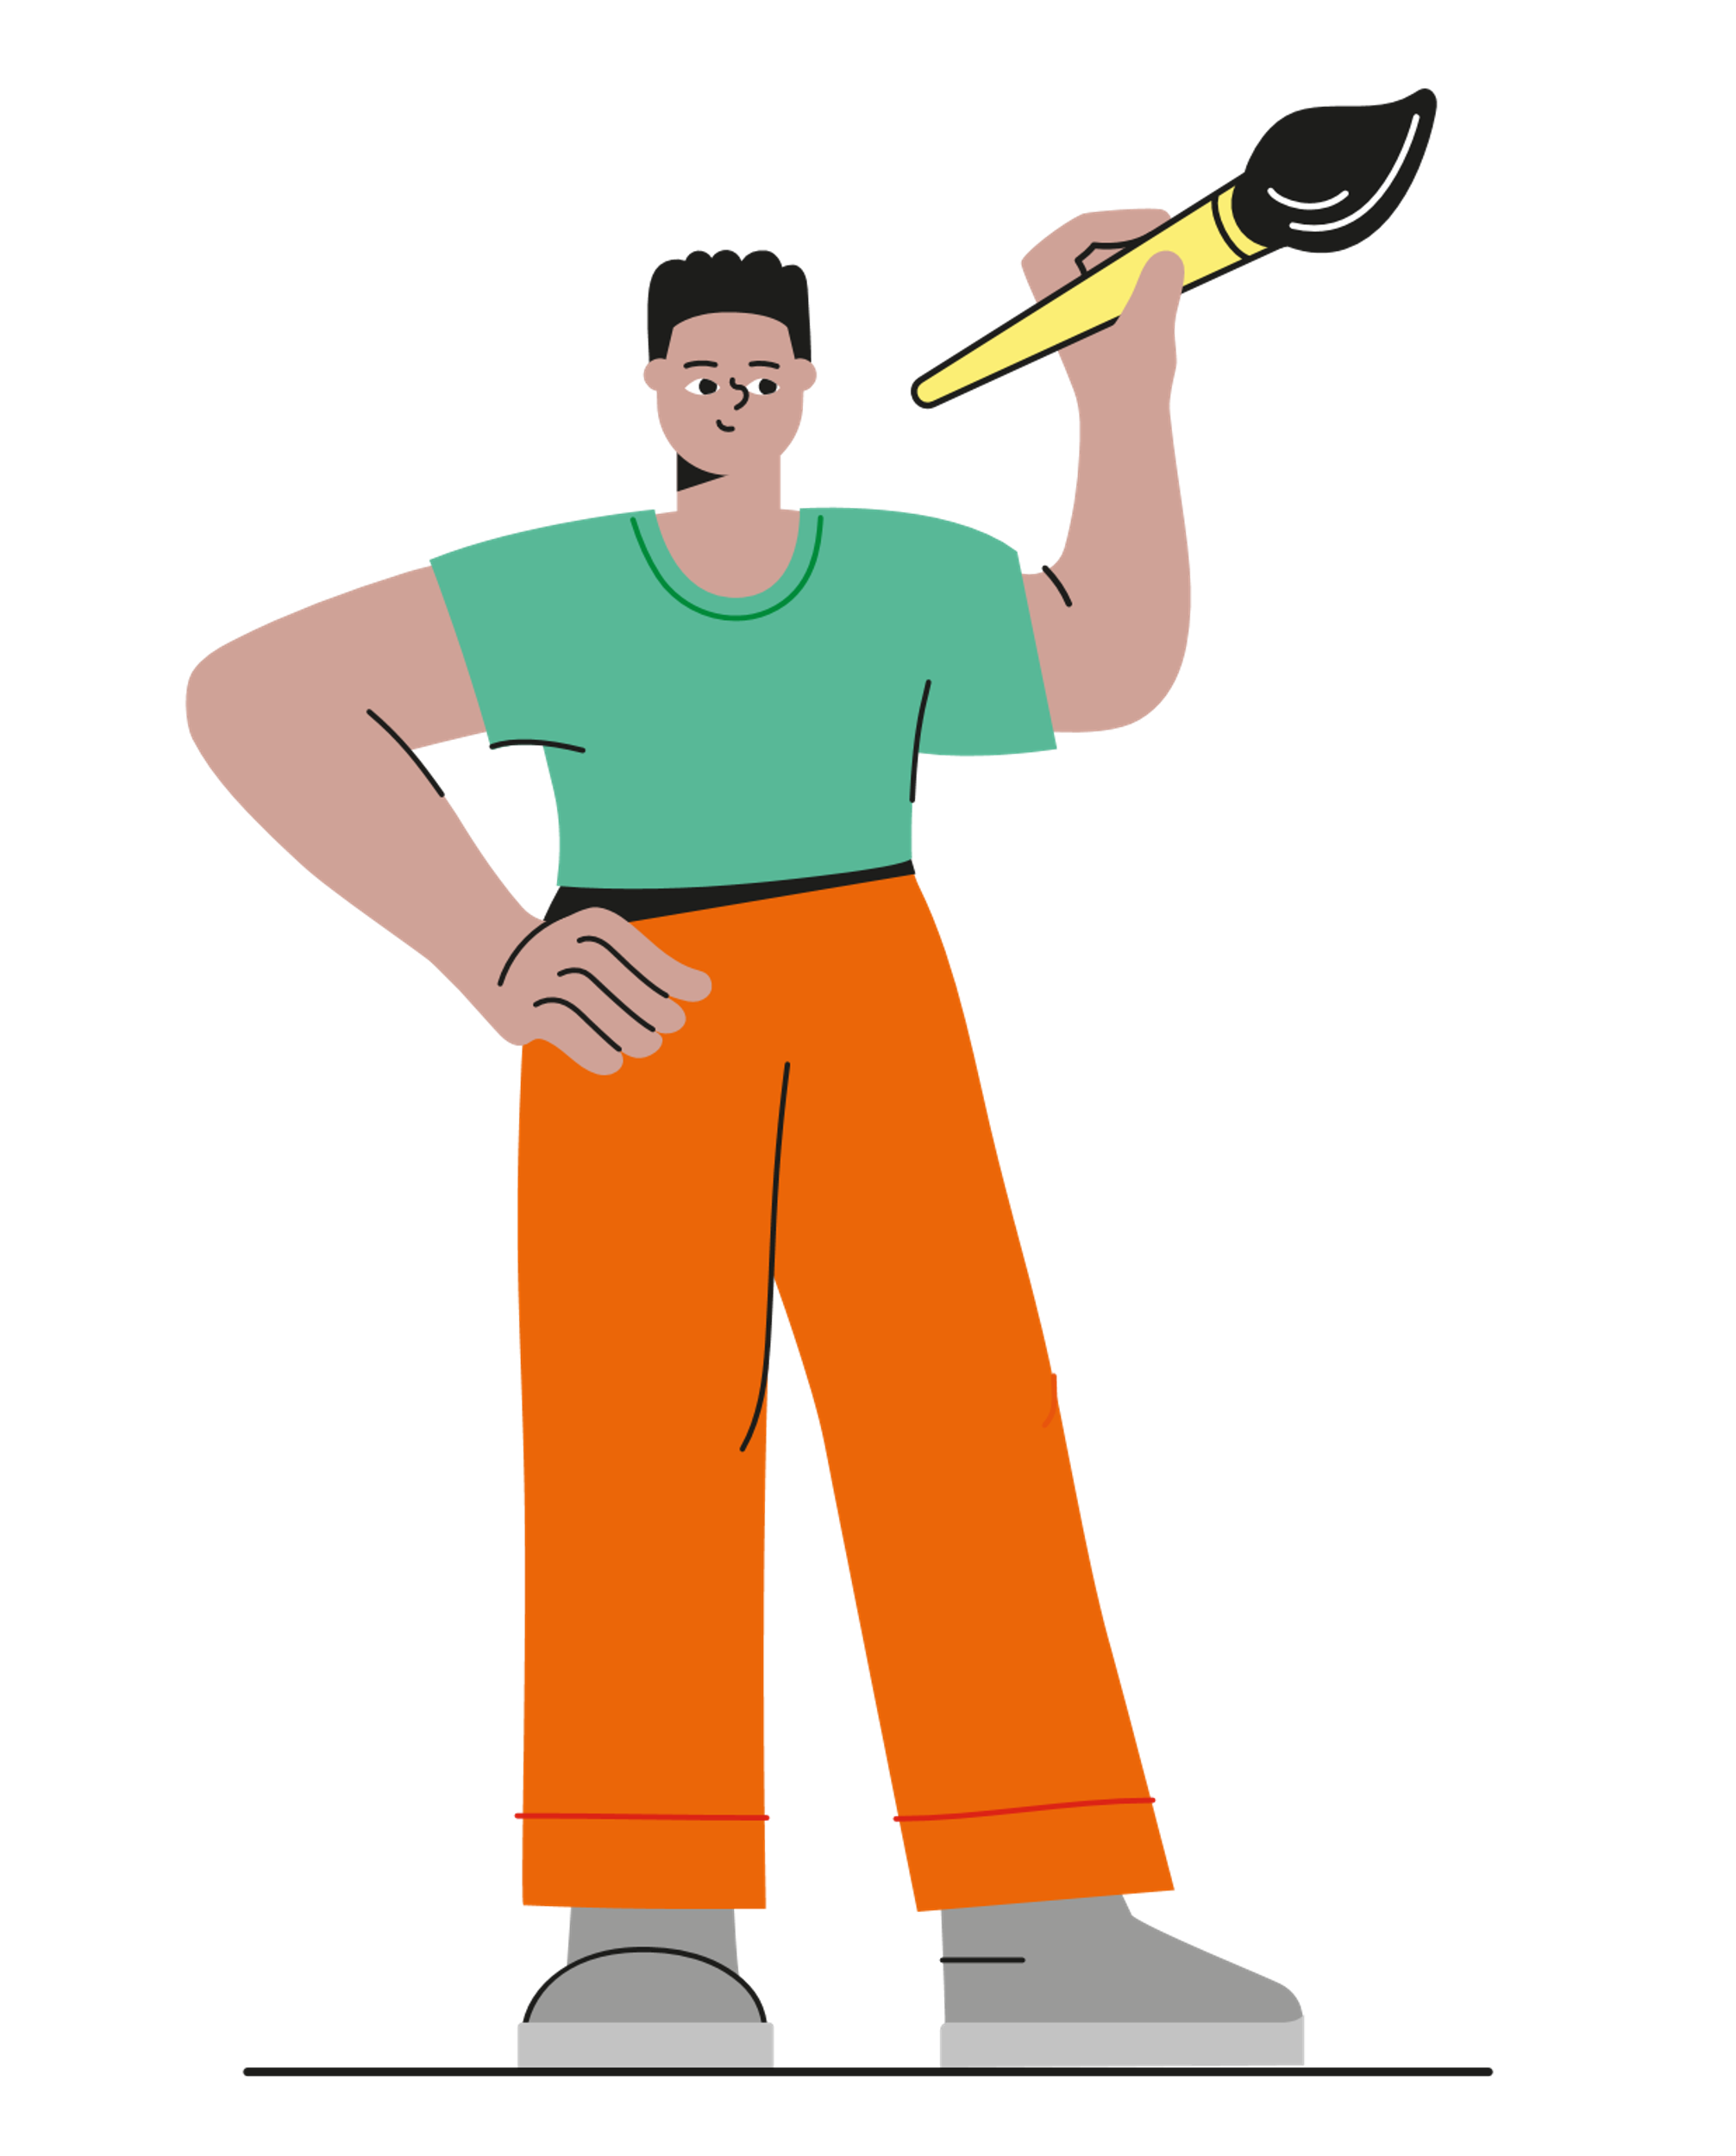
Lähdetään pelaamaan!

Slide 24
Ohjeet
Tarvitsette yhden kännykän ryhmää kohden (mobiiliyhteydellä)
Pelissä edetään pelin osoittamassa järjestyksessä
Pelissä liikutaan osittain ulkona --> seuratkaa pelissä annettavia ohjeita!
Joissakin tehtävissä on useampi kysymys
Opettaja arvioi osan tehtävistä --> voitte sitä odotellessa edetä seuraavaan tehtävään
Kooditehtävässä on vihje, joka kertoo, mikä koodi on
Lukekaa vuoronperään ääneen tehtävät toisillenne tai valitkaa yksi joukkueen jäsen, joka toimii lukijana pelin ajan
Peli ei ole nopeuskilpailu! Miettikää ja keskustelkaa vastauksista rauhassa

Slide 25
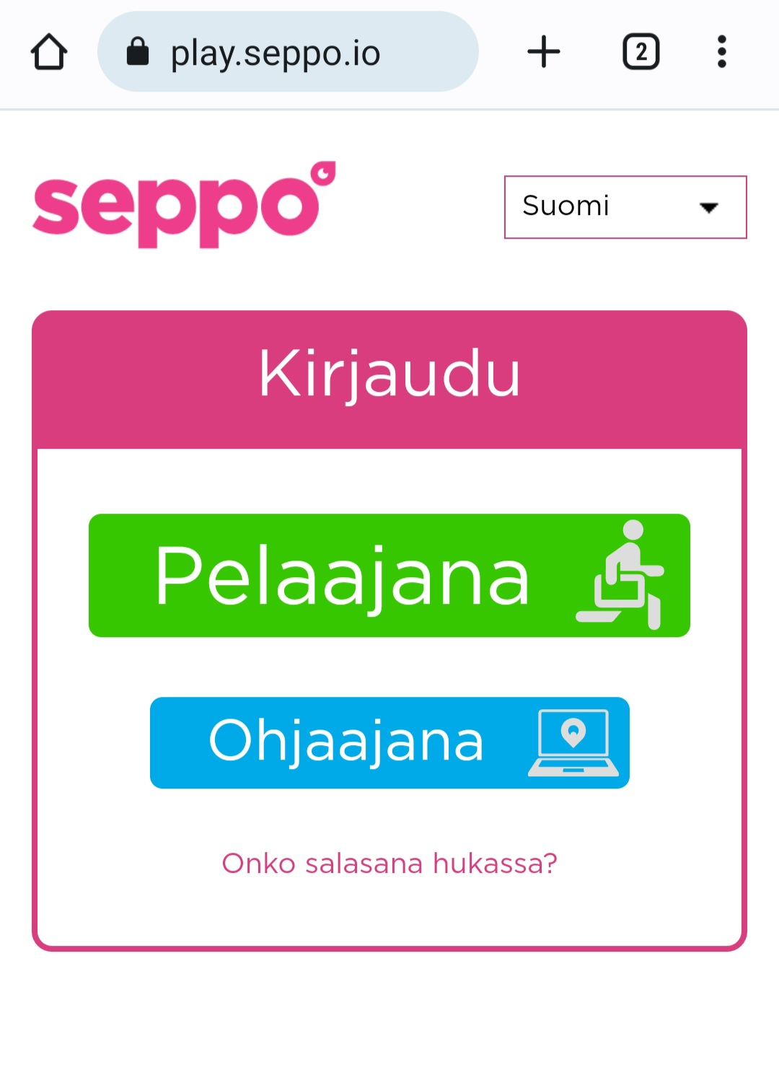
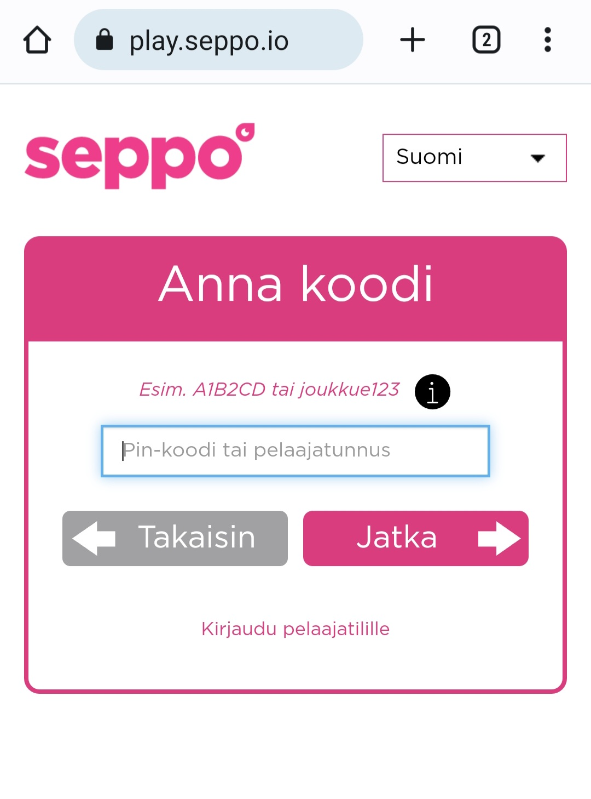
Sitten pelataan!
Jakautukaa 2-4 hengen ryhmiin
Ryhmän jäsenistä yksi ottaa kännykän esiin
Muut jättävät kännykät reppuun
Siirtykää kännykän selaimessa sivulle: play.seppo.io tai käyttäkää QR-koodia
Kirjautukaa pelaajana
Syöttäkää pelin pin-koodi: B517FE
Keksikää ryhmälle nimi
Ottakaa kuvakaappaus pelaajatunnuksesta

Slide 26
Haluatko oppia lisää?
Miten ilmanlaatua mitataan? - HSY
100 fiksua arjen tekoa - Sitra

Slide 27
Ole kuin Ilmari, Ilmari kulkee kouluun lihasvoimin

Slide 28
Kiitos!
Helsingin kaupunki Ympäristöpalvelut

